Slide 1
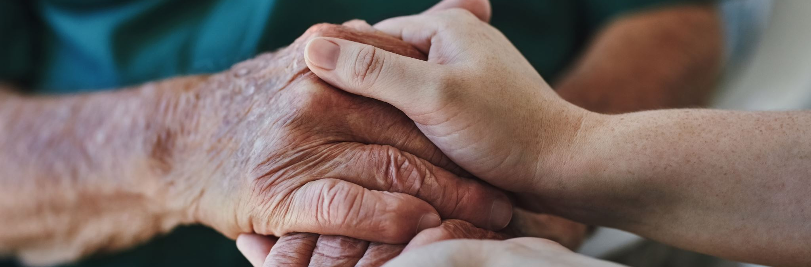
Babička roku
Adam Huri, Jaroslav Janovský, Jaroslav Routa, Šimon Jakeš

Slide 2

Obsah
Co má projekt za úkol?
Pro koho je určen?
jak přesně probíhá pomoc?
Proč podpořit zrovna tento projekt?

Slide 3
CO má projekt za úkol?
Základní myšlenkou je důležitost a význam ,,aktivního stárnutí“.
Babička roku je talentová soutěž, snažící se lidem zábavnou formou ukázat, že babičky rozhodně nepatří do starého železa.

Slide 4
Pro koho je určen?
Pro babičky
Podpořit tento projekt mohou všichni co chtějí pomoci.

Slide 5
Jak probíhá?
Babička, která se přihlásila, si popovida s moderátorem.
Představí sebe, svůj kraj a bydliště v rozsahu 2 metrů.
Babička ukáže co umí. – jak umí zpívat, tančit atd. Po domluvě s moderátorem lze ukázat i s pomocí vnoučete.
Módní přehlídka. – Soukromé hadry dle vlastního výběru.
Nakonec porota vyhlásí babičku vyherkyni.

Slide 6
Proč podpořit zrovna nás?
Každý má rád babičky a tento projekt se jim snaží pomáhat, aby měli aktivní život byly šťastné.
Nemusíte utrácet tisíce.
Vaše peníze pomohou.

Slide 7
Děkujeme za pozornost

